Slide 1

한국디지털기업협회 인재개발원 Java&Oracle Expert 29
기차여행도우미
Tomorrow
안 재열 ,김 여현, 김 준수, 김 희진, 이 상원, 하 종욱

Slide 2


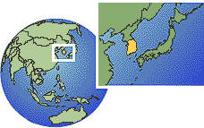
시나리오
► 기차여행시 최소한의 필요사항을 충족시키자!
기차여행을 위해서 가장 먼저 도착지역을 찾는다.
도착을 한 뒤 무엇을 먹을지 식당을 찾는다.
먹고 난 뒤 무엇을 할 것인지 놀 거리와 볼 거리를 찾는다.
땀 흘리고 놀았으면 숙소를 찾는다.
그리고 최소 예상 경비를 계산한다.
어떻게?

Slide 3
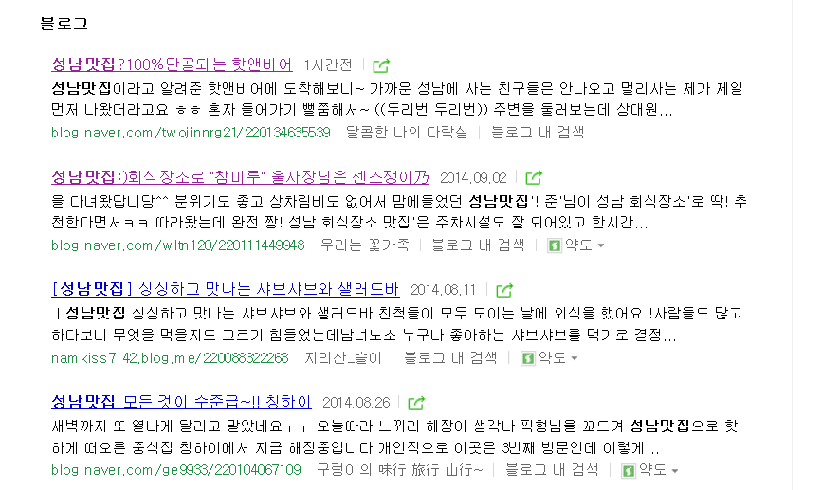
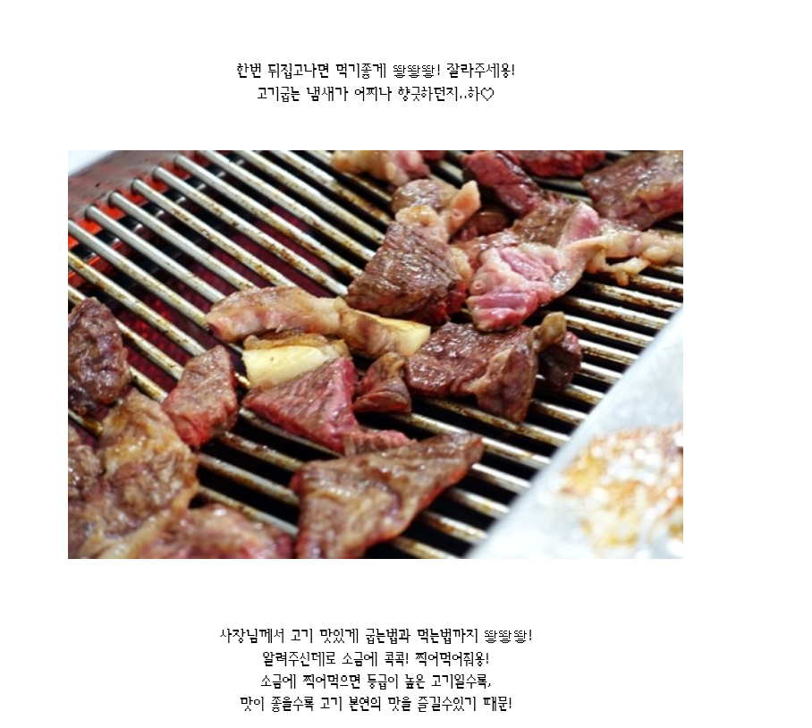
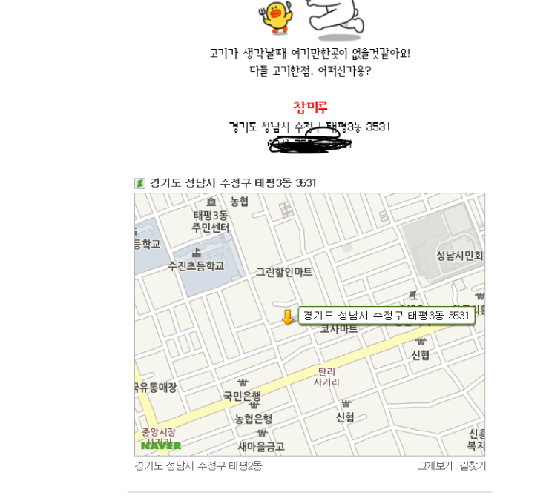
기존 기차여행 여행자의 불편사항
► 포털사이트
정보가 너무 많고, 사용자가 필터링해야한다.
번거로움

Slide 4
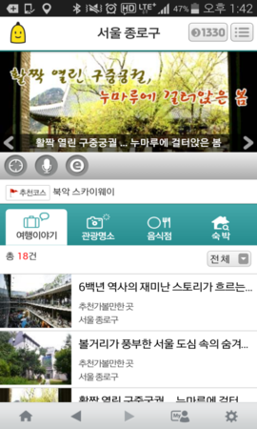
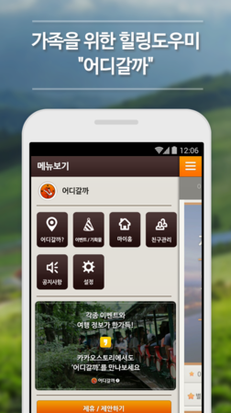
기존 기차여행 여행자의 불편사항
► 관광정보어플
정보 및 평가는 알 수 있지만, 가격에 대해서는 따로 찾아야 한다.
가격?

Slide 5
프로세스
► 기차여행시 최소한의 필요사항을 충족시키자!
역
관광지
숙박
음식
결과
관광지전체개요
맛집, 축제 등
관광지세부정보
입장료
특산 음식 정보
음식점 및 가격
주소
숙박타입
(호텔,모텔 등등)
분기별, 방크기별 가격
선택한 항목의 정보
총계
예상비용 측정

Slide 6
구조(USECASE)
<역 선택 패널>
역 목록 확인
↓
역 선택
<관광지 선택 패널>
<음식점 선택 패널>
<숙박시설 선택 패널>
관광지 목록 확인
↓
관광지 선택
↓
입장료 확인
↓
입장료 선택
메뉴 목록 확인
↓
메뉴 선택
↓
음식점 확인
↓
음식점 선택
투숙유형 목록 확인
↓
투숙유형 선택
↓
숙박시설 목록 확인
↓
숙박시설 선택
User
Database
<합계 출력 패널>
총 합계 출력

Slide 7
Network Topology
► Network Topology
DBMS
Cent OS 6.5
CPU : Intel®Xeon®Core™ i3
Memory : 4.00GB
Oracle 11g Enterprise edition R2 Database
Client PC
Microsoft
Windows 8.1 Enterprise ED.
CPU : Intel®Xeon®Core™ i3
Memory : 4.00GB
Router
192.168.8.1

Slide 8
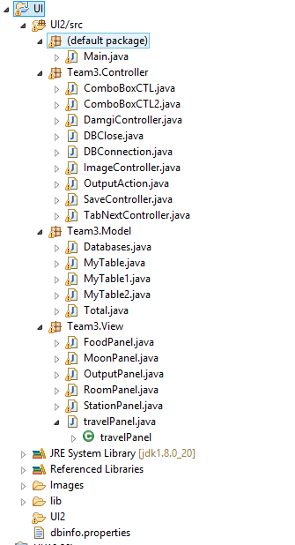
클래스 구성
Model | View | Control
Databases.java Total.java Main.java MyTable.java | FoodPanel.java, MoonPanel.java OutputPanel.java RoomPanel.java travelPanel.java StationPanel.java | DamgiController.java ImageController.java TabNextController.java SelectContrller.java ComboBoxCTL.java ComboBoxCTL2.java OutputAction.java

Slide 9
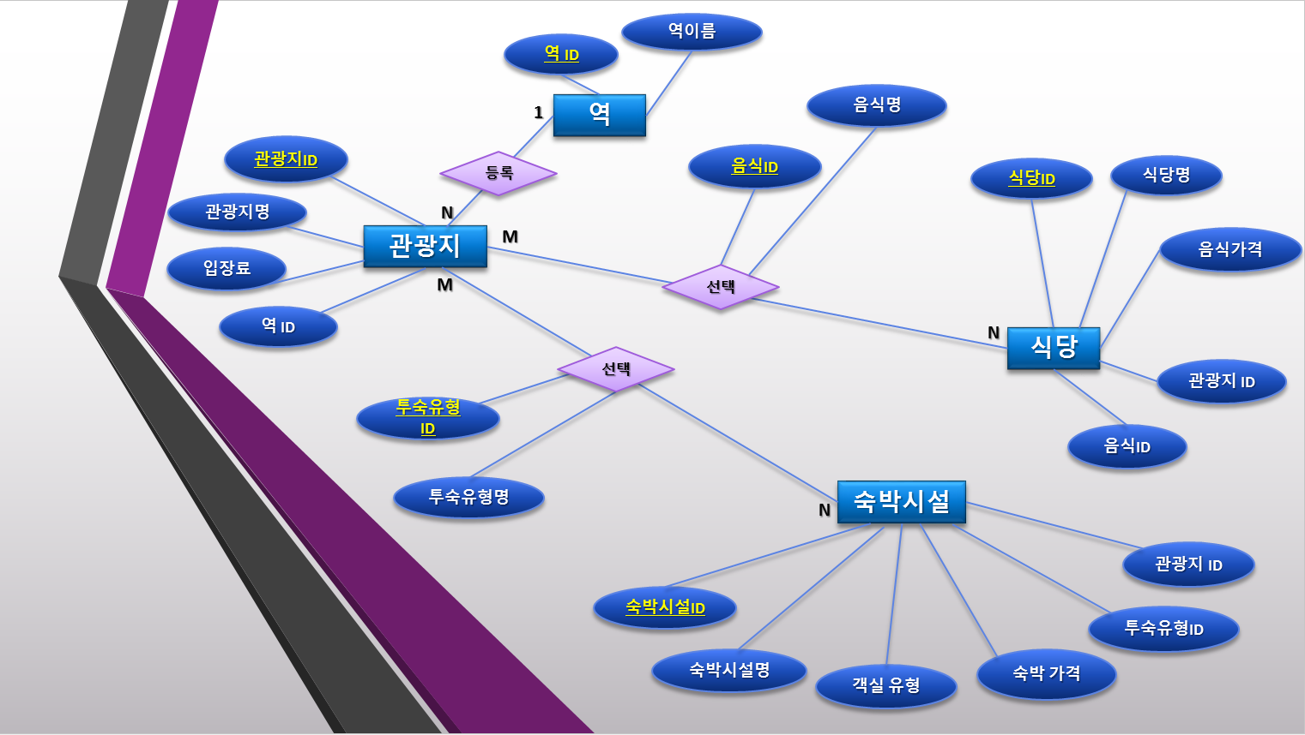
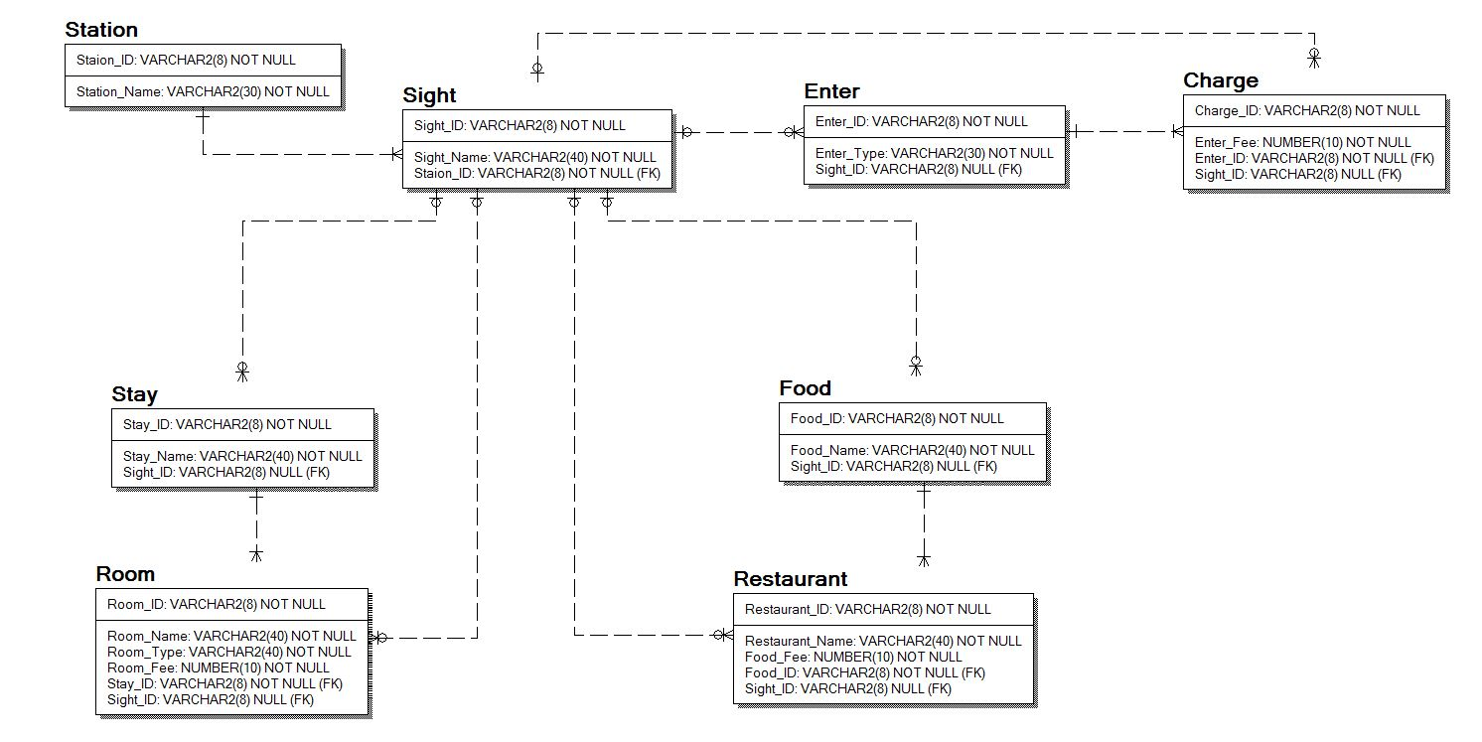
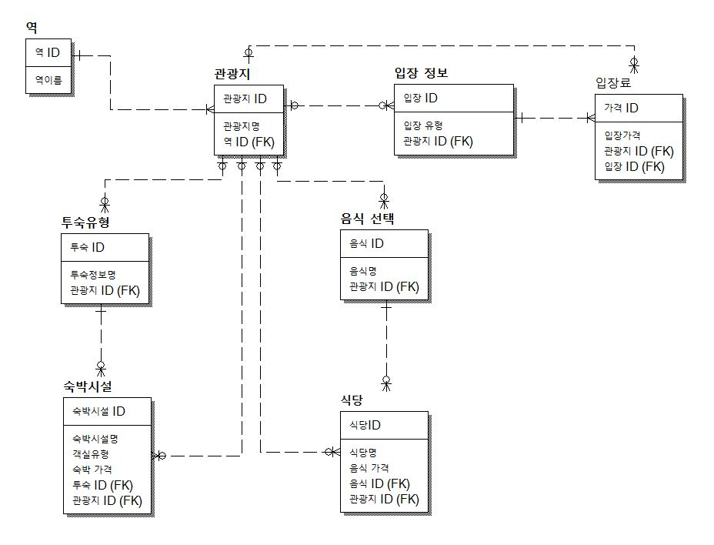
데이터베이스 모델링
개념적모델링
논리적모델링
물리적모델링

Slide 10
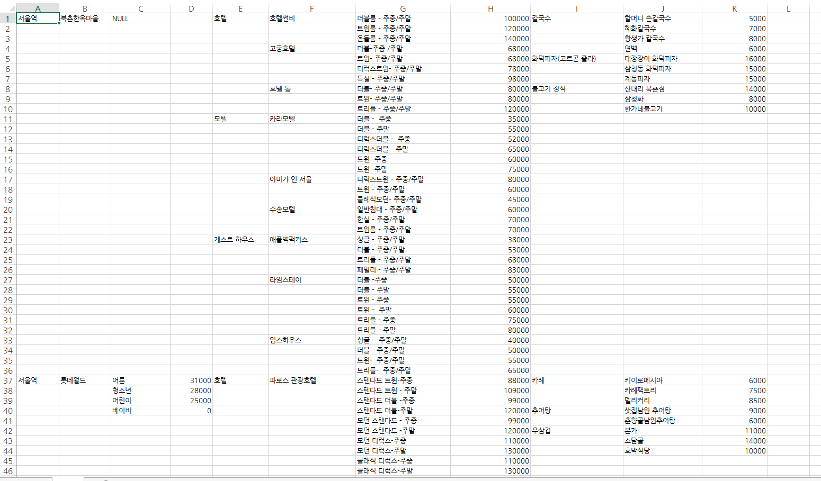
데이터수집

Slide 11
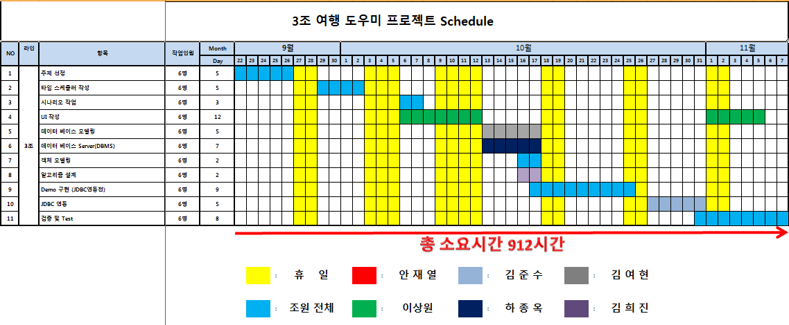
스케쥴

Slide 12
DEMO
START

